Slide 1
Budgetering för en fantasikommun
Planering av den egna fantasikommunens budget i smågrupper

Slide 2
Välkommen att skapa er egen fantasikommun!
I Finland finns drygt 300 kommuner med uppgift att ordna basservice för kommuninvånarna.
Den kommunala verksamheten styrs av det politiska beslutsfattandet som fullmäktige svarar för. Fullmäktiges medlemmar väljs genom kommunalval som ordnas vart fjärde år.
I den här uppgiften arbetar ni i er egen fantasivärld, där ni som beslutsfattare fattar beslut om kommunal finansiering!
  Första uppgiften: Dela in er i grupper på 3–4 personer enligt lärarens anvisningar.

Slide 3
Fantasikommunens storlek
Er fantasikommun är medelstor, så er kommun har 18 000 invånare.
  Finlands största städer och minsta kommuner
Andra uppgiften: Hitta på ett namn för er egen fantasikommun!
Tredje uppgiften: Ta reda på hur många invånare det finns i er egen kommun.

Slide 4
Vad gör kommunen?
Kommunerna ordnar basservice för kommuninvånarna, vilken finns föreskriven i lag.
Den viktigaste basservicen är
  Utbildning och småbarnspedagogik
  Kultur-, ungdoms-, biblioteks- och motionstjänster
  Tekniska tjänster, till exempel infrastruktur och vatten- och avfallshantering.

Slide 5
Visste du att?
Interaktiv karta över välfärdsområdena
Tidigare har också social- och hälsovårdstjänsterna samt brand- och räddningsväsendet hört till kommunens uppgifter.
Från och med början av 2023 överförs denna service på välfärdsområdenas ansvar. Det finns sammanlagt 21 välfärdsområden.

Slide 6

Varifrån får kommunen pengar?
Kommunen behöver pengar för att ordna basservicen. Basservicen finansieras i regel med kommunal beskattning, med andelar som fås av staten samt med avgifter som tas ut för servicen.
Kommunernas verksamhet styrs av en ekonomiplan som görs upp för minst tre år.
Den kommunala budgeteringen, dvs. planen för användning av kommunens pengar, påverkar all kommunal verksamhet.

Slide 7
Vänta lite... Varför lär man sig sånt här?
Det finns en konvention om barnets rättigheter som definierar barnens viktigaste rättigheter. Bestämmelserna i konventionen om barnets rättigheter har antecknats i Finlands grundlag.
I konventionen om barnets rättigheter nämns till exempel att barnen ska få uttrycka sin åsikt i frågor som gäller barnet (12 §). Barn har också rätt att uttrycka sin åsikt (13 §).
Härnäst får ni vara budgetplanerare i er egen fantasikommun. Ni behöver samarbetsförmåga och matematik för uppgiften. Kom ihåg att noggrant fundera på era val för alla kommuninvånares del.

Slide 8
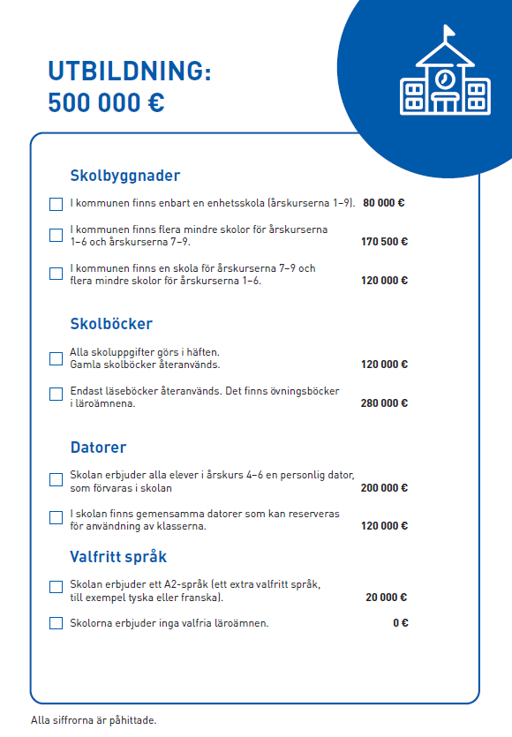
Då kör vi! Utbildning
Ni får ett första formulär som rör utbildning. Er uppgift är att fatta olika beslut inom ämnesområdet.
I formulärets övre del ser du hur mycket pengar som finns tillgängliga för planen.
Formuläret har olika mellanrubriker. För varje mellanrubrik måste ett alternativ väljas. Kryssa för det alternativ ni valt.
Obs! Alla belopp som används i uppgiften är fiktiva.

Slide 9
Fjärde uppgiften: Planera budgeten för utbildningen. Ni får ett formulär av er lärare.
Kom ihåg att följa upp summan av de pengar ni använder, eftersom budgeten inte kan överskridas. Budgeten kan dock inte bli betydligt lägre än det fastställda beloppet, så sök inte bara den billigaste lösningen.
Fundera noga på hur ni får en så fungerande helhet som möjligt i er kommun.

Slide 10
Fantasikommunens budgetering fortsätter

Slide 11
Budgetering av basservicen
Härnäst får ni resten av de formulär som behövs för budgetplaneringen i er egen kommun:
  infrastruktur
  fritidsverksamhet.
Gör på samma sätt för varje formulär som för det första formuläret i anknytning till utbildning. Fundera noga på era val och se till att pengarna räcker till. När varje grupp är klar, gå med lärarens hjälp igenom gruppernas val.
Obs! Man behöver inte ännu fästa uppmärksamhet vid formuläret för projektfinansiering.

Slide 12
Projektfinansiering
Er kommun har fått projektfinansiering! Denna projektfinansiering är avsedd för barn och unga.
Projekten är mindre projekt som inte omfattas av ekonomiplanen och för vilka man kan ansöka om separat finansiering till exempel från staten.
Med projektfinansiering kan man finansiera bland annat enskilda införskaffningar, olika utflykter eller annan kommunal verksamhet.

Slide 13
Planera projektfinansieringen för er fantasikommun
Er kommun får 30 000 euro i finansiering för olika barn- och ungdomsprojekt. Fundera med hjälp av följande diabild på vad er egen kommun använder finansieringen till.
Ange vilka val ni gjorde i Projektfinansieringsformuläret. Ni kan välja saker från flera olika kategorier så länge budgeten inte överskrids.
Obs! Alla belopp som används i uppgiften är fiktiva.

Slide 14
Utbildning | Pris
Skolorna ska erbjuda gratis mellanmål till alla elever. | 10 000 €
Skolorna ska ordna en önskematdag en gång i månaden. | 3 000 €
Införskaffning av nya och olika motionsredskap till skolorna. | 8 500 €
Införskaffning av aktuell digital utrustning förutom datorer (till exempel robotik) till skolorna. | 10 000 €
Införskaffning av flera instrument för att spela i band till skolorna. | 9 000 €
Införskaffning av utrustning som kan användas på rasterna enligt elevernas önskemål. | 10 000 €
Chin up-stänger ska monteras i skolornas klassrum. | 1 000 €
Införskaffning av mjuka soffor till skolornas gemensamma utrymmen. | 5 500 €
Införskaffning av böcker, serier och brädspel till skolorna, enligt elevernas önskemål. | 1 500 €
Fritid | Pris
Skolorna ska ordna en klubb utfrån elevernas önskemål, och man ska skaffa en utomstående klubbledare för ändamålet. | 4 000 €
Gratis teaterföreställningar ska ordnas för barn och unga. | 4 500 €
Införskaffning av biljardbord till ungdomslokalen. | 2 500 €
Införskaffning av VR-glasögon och VR-spel för fritt bruk till biblioteket. | 1 500 €
För barn och unga ska en gratiskonsert ordnas, där de själva får önska artister. | 15 000 €
Infrastruktur | Pris
Införskaffning av en hög klätterpyramid till lekparken. | 8 000 €
En skateramp ska byggas i centrum. | 7 000 €
Införskaffning av en marktrampolin till lekparken. | 4 500 €
I lekparken ska en stor parkourbana byggas. | 15 000 €
I parken ska en ny frisbeegolfbana byggas. | 8 000 €
På skolans eller idrottshallens vägg ska en klättervägg byggas. | 4 000 €
Projektfinansiering: 30 000 €

Slide 15
Samman-fattning
Grattis, ni har planerat er kommuns budget!
Hurdana upphandlingar gjorde ni inom projektfinansieringen?
Hur var det att fatta beslut om projektfinansiering?
Hur förlöpte samarbetet inom gruppen vid beslutsfattandet? Vad gjorde ni om ni inte var överens?
Varför är det viktigt att även barnen beaktas i beslutsfattandet?

